Slide 1

Оптимизация в глубинном обучении часть 2
Методы обработки и распознавания изображений

Slide 2
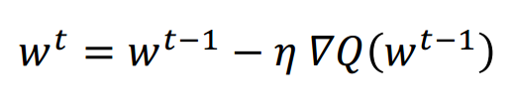

Стохастический градиентный спуск
Начальное приближение: w⁰
Повторять:
Останавливаемся, если

Slide 3
Стохастический градиентный спуск
Начальное приближение: w⁰
Повторять:
Останавливаемся, если ошибка на тестовой выборке перестаёт убывать

Slide 4
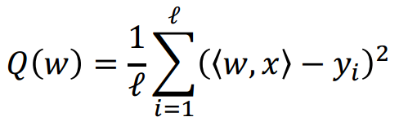
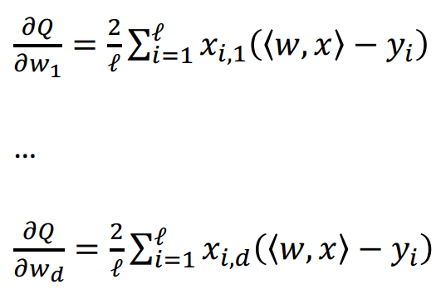
Стохастический градиентный спуск

Slide 5
Сложности градиентного спуска
Для вычисления градиента, как правило, надо просуммировать что-то по всем объектам
И это для одного маленького шага!

Slide 6
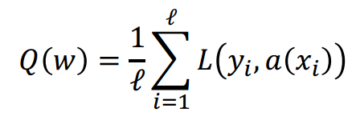
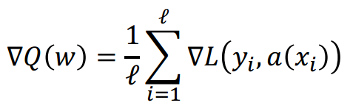

Оценка градиента
Градиент:
Может, оценить градиент одним слагаемым?

Slide 7
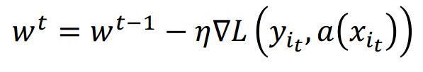
Стохастический градиентный спуск
Начальное приближение: w⁰
Повторять, каждый раз выбирая случайный объект i_{t}
Останавливаемся, если ошибка на тестовой выборке перестаёт убывать

Slide 8
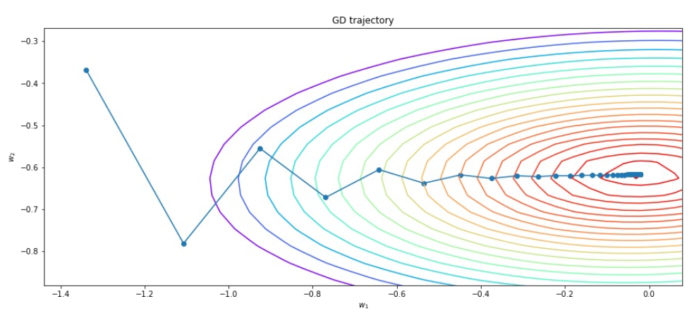
Градиентный спуск

Slide 9
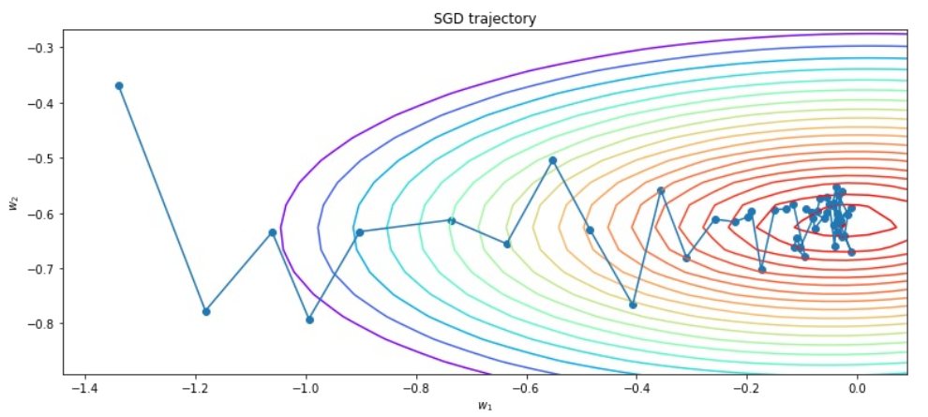
Стохастический градиентный спуск

Slide 10
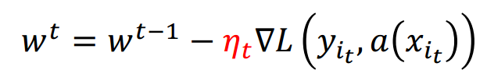
Стохастический градиентный спуск
Начальное приближение: w⁰
Повторять:
Останавливаемся, если ошибка на тестовой выборке перестаёт убывать

Slide 11
Стохастический градиентный спуск
Оценка по одному объекту несмещённая
То есть в среднем мы идём в правильную сторону
Даже в точке оптимума оценка по одному объекту вряд ли будет нулевой
Поэтому важно, чтобы длина шага стремилась к нулю
Сходимость к глобальному минимуму гарантируется только для выпуклых функций

Slide 12
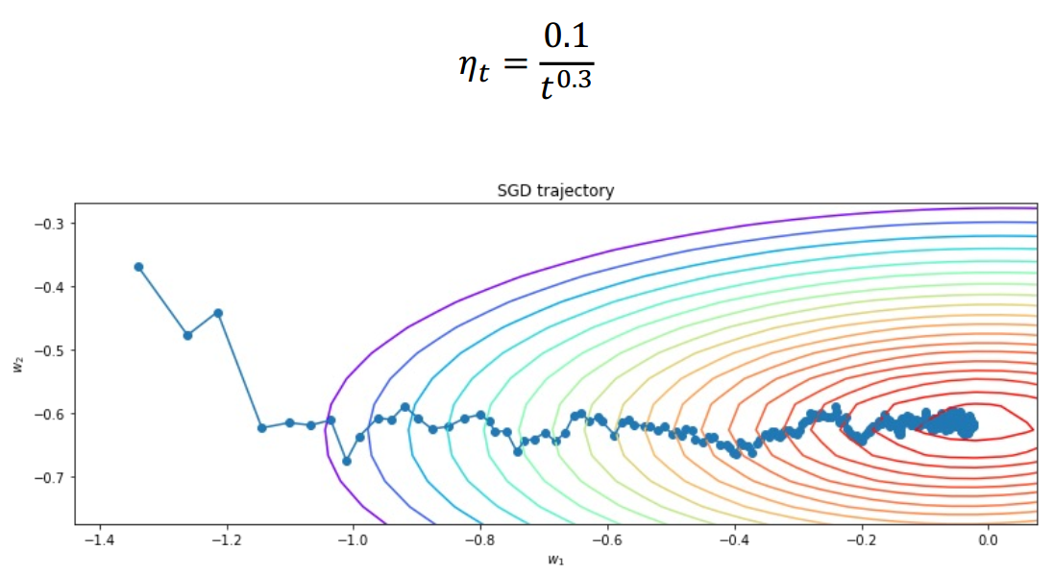
Стохастический градиентный спуск

Slide 13
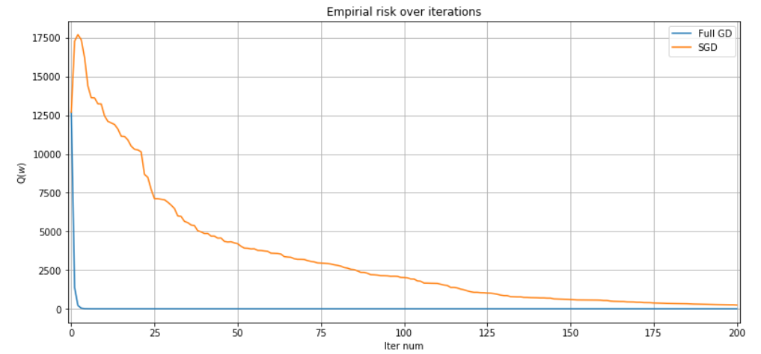
Стохастический градиентный спуск

Slide 14

Batch

Slide 15
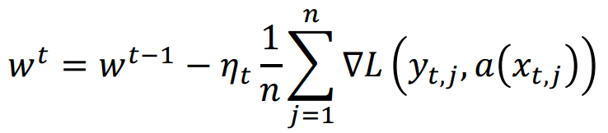
Mini-batch GD
Начальное приближение: w⁰
Повторять, каждый раз выбирая m случайных объектов i₁,…,i_{m}
Останавливаемся, если ошибка на тестовой выборке перестаёт убывать
x_{t,j} - объект номер j из батча, сформированного на шаге t

Slide 16
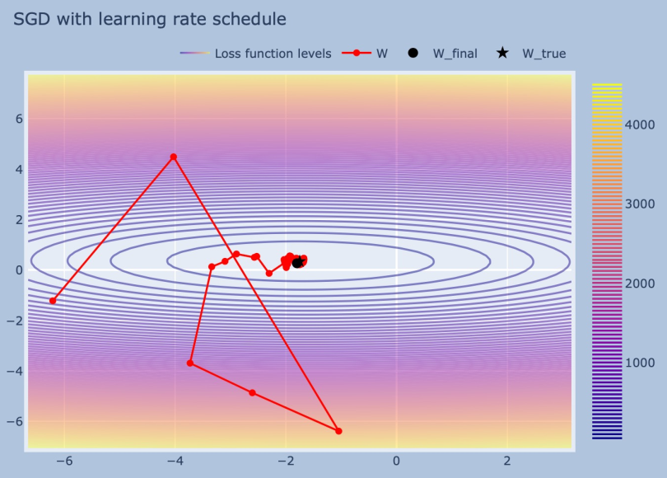
Батч размера 1

Slide 17
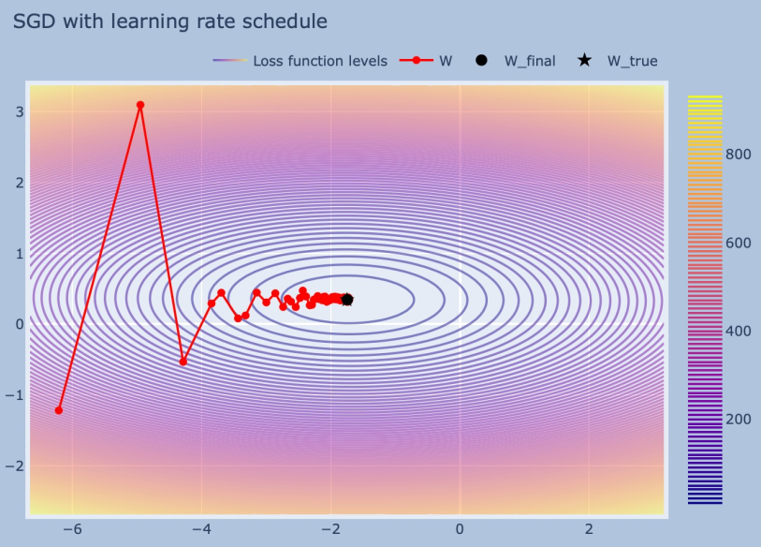
Батч размера 10

Slide 18
Batch size
Размер пакета — обычно порядка десятков или сотни
Имеет смысл брать степень двойки
Возможно, делает оценку градиента более стабильной
Вычислительно почти так же эффективен, как шаг по градиенту одного объекта — за счёт векторизации

Slide 19
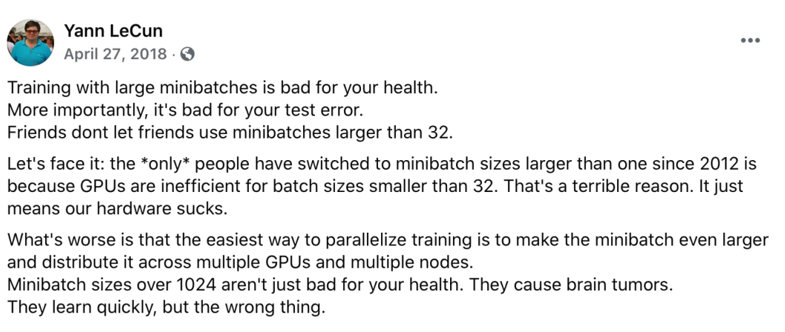
Batch size

Slide 20
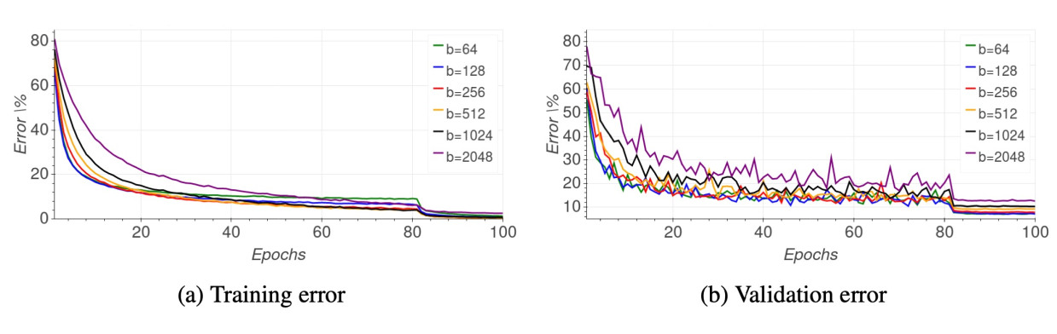
Batch size

Slide 21
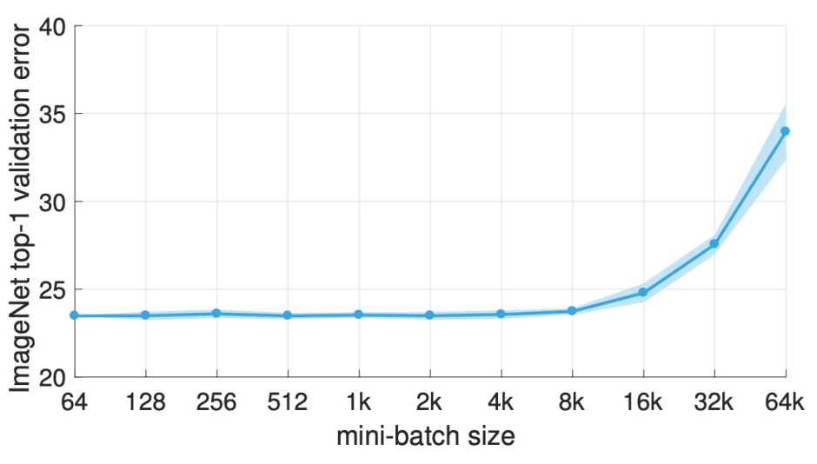
Надо грамотно подбирать формулу для длины шага!

Slide 22
Batch size
От большого размера батча может быть польза
Для этого надо грамотно подбирать длину шага и/или постепенно увеличить размер батча

Slide 23
Модификации градиентного спуска

Slide 24
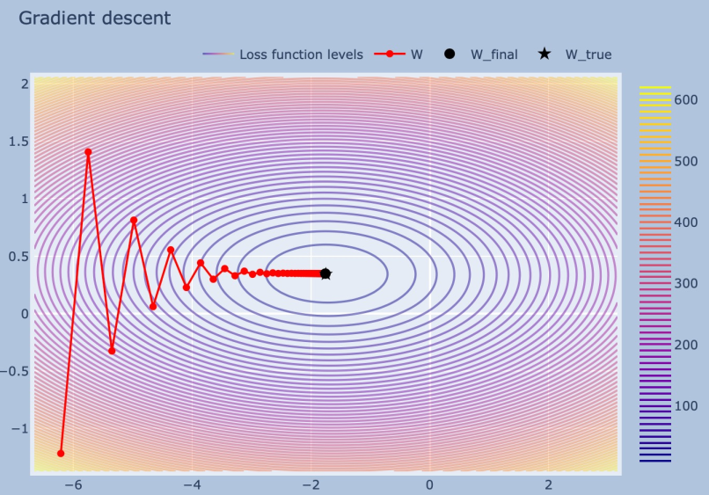
Проблемы

Slide 25
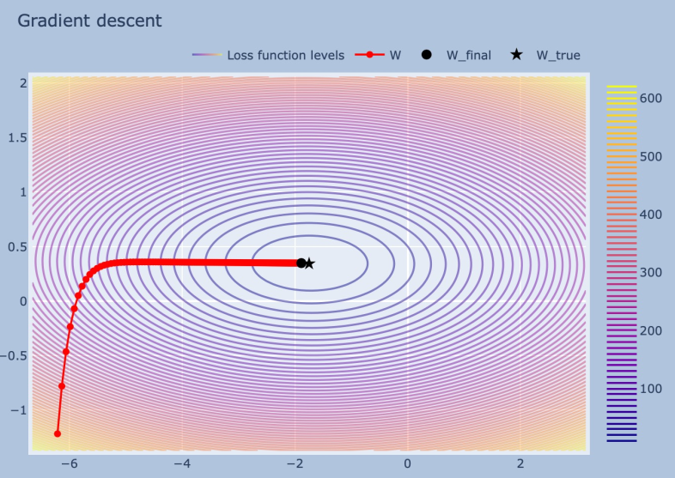
Проблемы

Slide 26
Проблемы
Если у функции «вытянуты» линии уровня, то градиентный спуск требует аккуратного выбора длины шага и будет долго сходиться

Slide 27
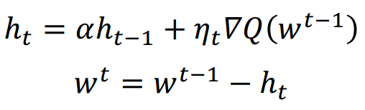
Momentum
h_{t} - «инерция», усреднённое направление движения
- параметр затухания
Как будто шарик, который катится в сторону минимума, очень тяжёлый

Slide 28
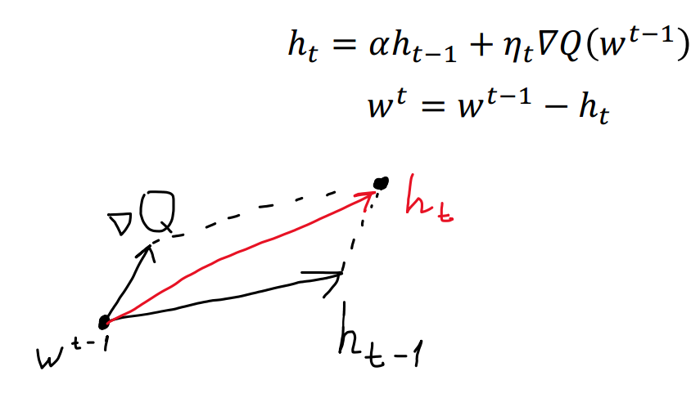
Momentum

Slide 29
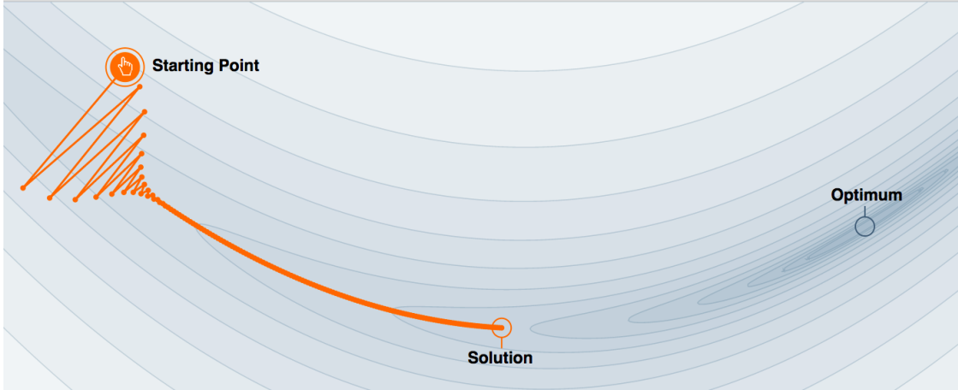
Без инерции

Slide 30
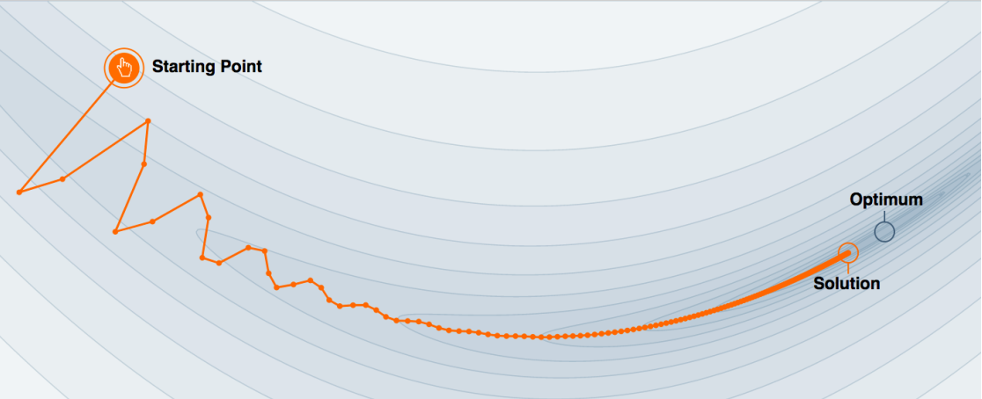
С инерцией

Slide 31
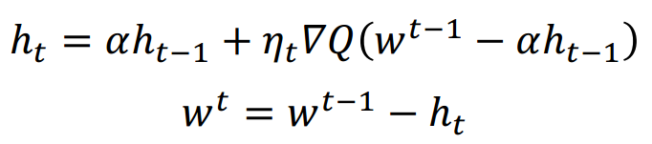

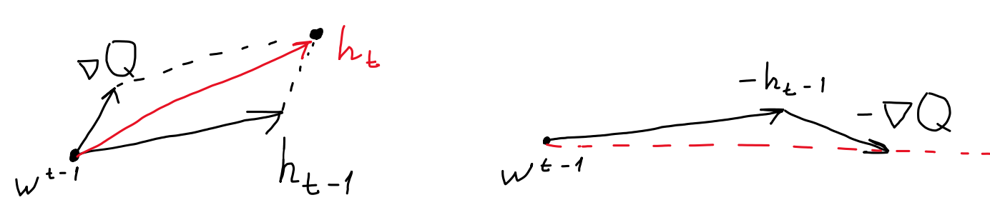
Nesterov Momentum
неплохая оценка того, куда мы попадём на следующем шаге

Slide 32
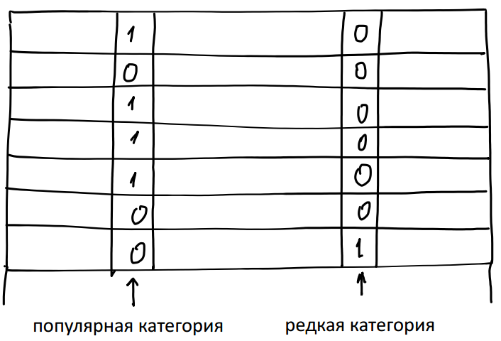
Проблема с разреженными данными
Пример: модель над категориальными признаками
Используем one-hot кодирование
Делаем стохастический градиентный спуск
Через 7 шагов мы сделаем 4 обновления веса популярной категории и 1 обновление веса редкой категории

Slide 33
Проблема с разреженными данными
По разным параметрам мы движемся с разной скоростью
Будет здорово это учитывать — иначе мы обучим разные параметры с разным качеством

Slide 34
Проблема с разреженными данными
Допустим, признаки имеют разный масштаб — от единиц до миллионов
Тогда странно шагать по каждому параметру с одинаковой скоростью

Slide 35
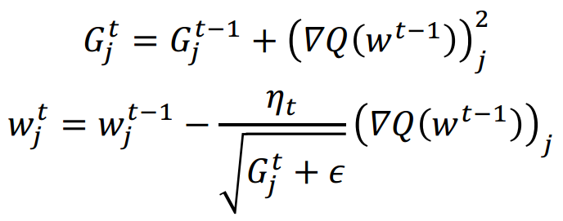
AdaGrad
По каждому параметру своя скорость
η_{t} можно зафиксировать
Длина шага может убывать слишком быстро и привести к ранней остановке

Slide 36
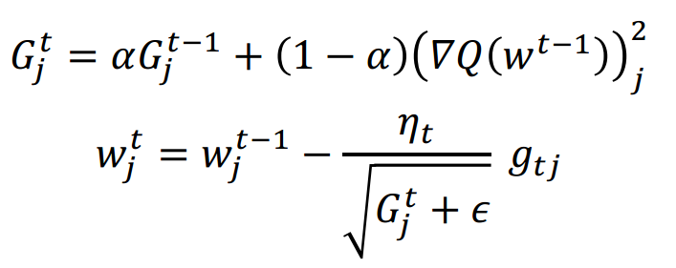
RMSProp
можно взять около 0.9
Скорость зависит только от недавних шагов

Slide 37
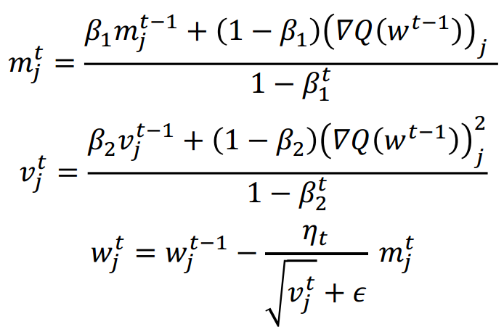
Adam
Рекомендации:
β₁ = 0.9; β₂ = 0.999; ε = 10⁻⁸
Совмещает в себе идеи из метода инерции и RMSProp

Slide 38


Спасибо за внимание!
Сергей Ткаченко
SNTkachenko@kantiana.ru

